Slide 1
HÜMORAL BAĞIŞIKLIK VE ANTİKORLAR

Slide 2
Antikorlar…
Kendini uyaran antikora özgün yanıtı vardır..
G,A,M,D,E çoktan aza doğru…
Sabit (hücre yüzeyine bağlanma)ve değişken bölgeleri vardır,değişken bölge(antijenin bağlanması) özgüllüğü sağlar..
Antikorlar direkt olarak toksin ya da virusları nötralize ederek ve mo’leri opsonize ederek etkili olurlar.

Slide 3
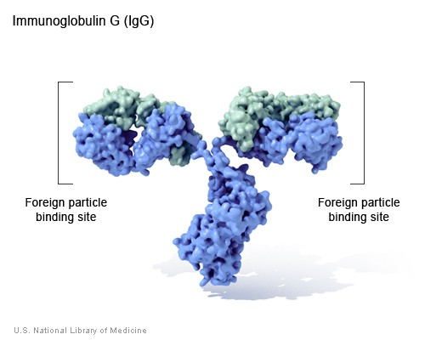

Slide 5
Antijen bağlayan kısmın çok değişken birimine idiyotip denir.
Antiidiyotip antikorlar antijenik yapıyı temsil ettiğinden aşı olarak kullanımları düşünülmektedir.

Slide 6
Dr. Özge Ebru DAĞCI, İmmünite Notları
Erişim Yeri: https://slideplayer.biz.tr/slide/2818490/

